Slide 1
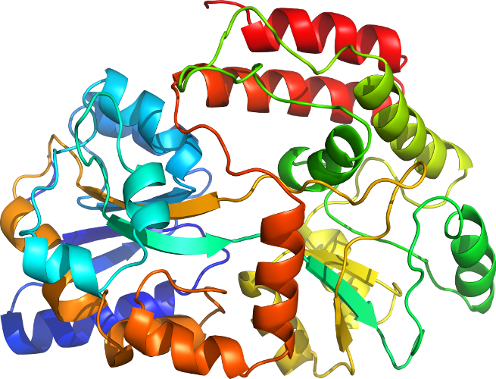
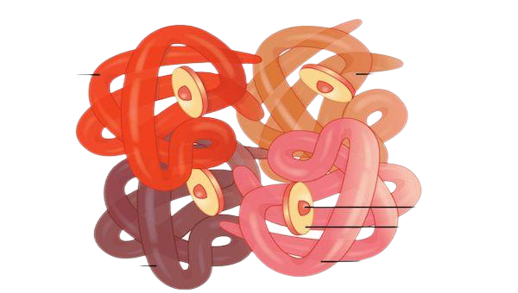
选择性必修三《生物技术与工程》
第3章 基因工程
第4节 蛋白质工程的原理和应用
血红蛋白的
三级结构

Slide 2
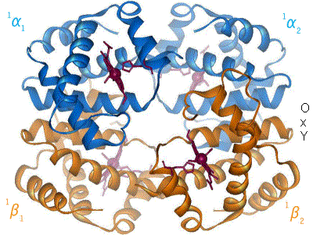
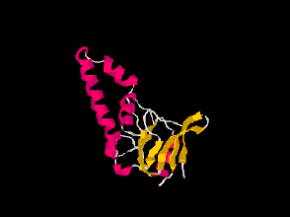
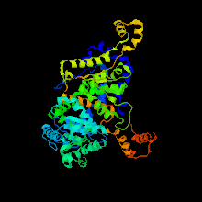
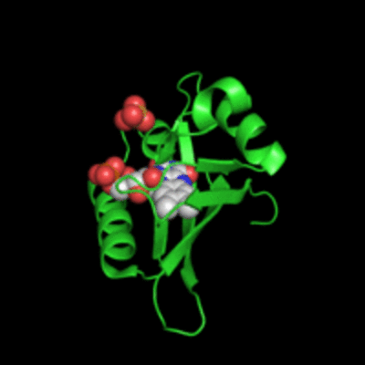
蛋白质空间结构多样性
血红蛋白（四级结构）
α-螺旋
β-折叠
注：不同颜色的片段表示不同氨基酸排列形成的特定空间结构的肽段（蛋白质的二级结构）

Slide 3
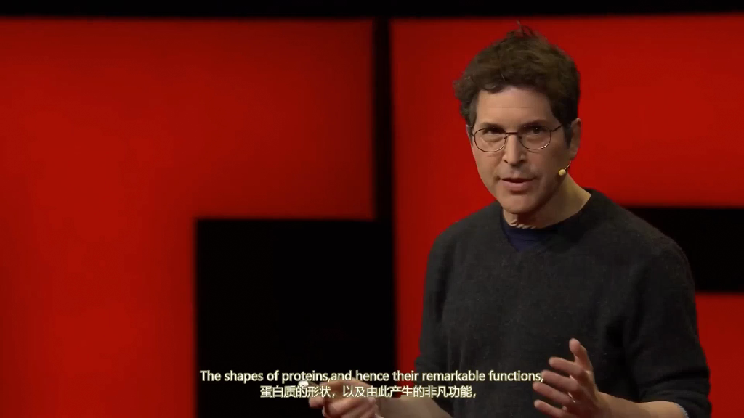
David Baker—— 2021年科学突破奖、
2024年诺贝尔化学奖（开创了从零设计全新蛋白质）

Slide 4
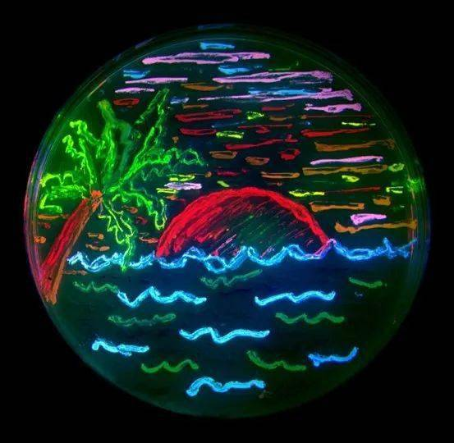
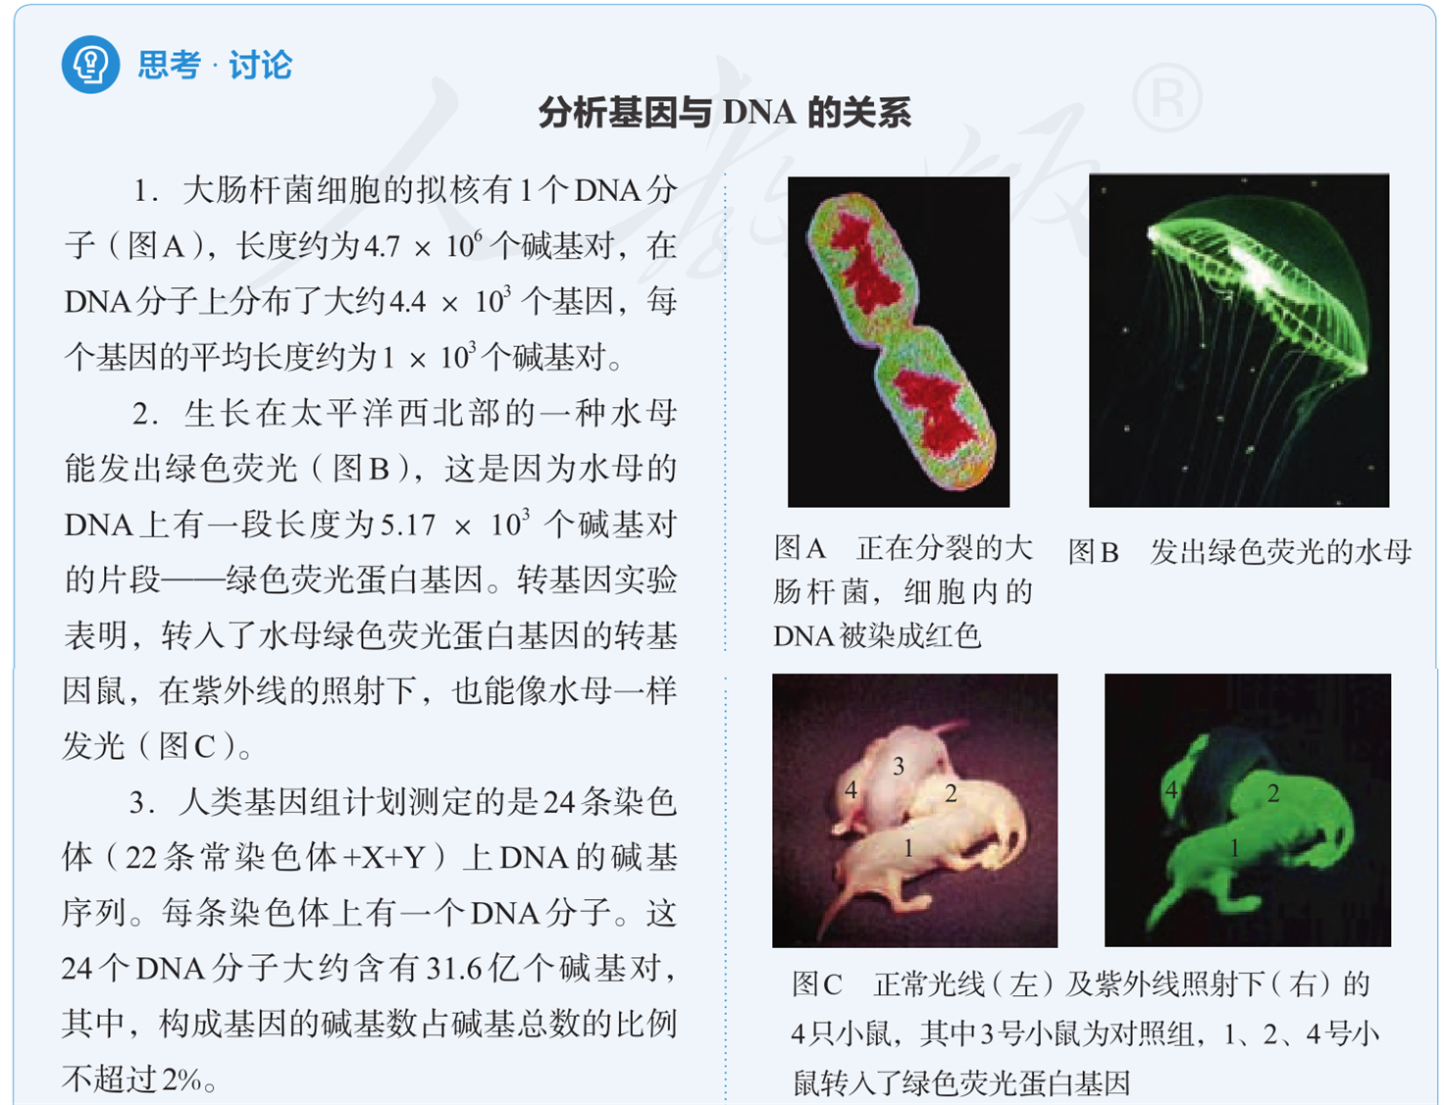
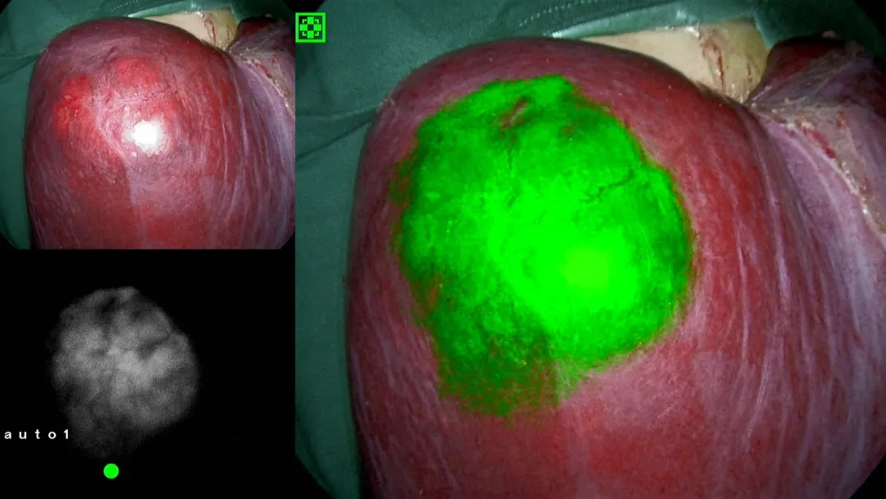
改造
最早被发现的荧光蛋白是
绿色荧光蛋白
为什么这些细菌会发出不同颜色的荧光？
因为在它们的体内导入了荧光蛋白的基因。
黄色荧光蛋白
这些荧光蛋白在细胞内生命活动的检测、肿瘤的示踪研究等领域有着重要应用。
及其他颜色的荧光蛋白
这个团块就是长在患儿肝脏上的肿瘤
如何改造蛋白质？

Slide 5
蛋白质工程
以蛋白质分子的结构规律及其与生物功能的关系作为基础，通过改造或合成基因，来改造现有蛋白质，或制造一种新的蛋白质，以满足人类生产和生活的需求
操作对象：
结果：
与基因工程的关系：
理论和技术：
改造或合成基因
改造现有蛋白质，或制造一种新的蛋白质
在基因工程基础上延伸出来的第二代基因工程
分子生物学、晶体学和计算机技术

Slide 6
一.蛋白质工程崛起的缘由
01
1.基因工程的实质及缺陷
基因工程是将一种生物的基因转移到另一种生物体内，使后者可以产生它原本不能产生的蛋白质，进而表现出新性状。
①实质：
②缺陷：
基因工程原则上只能生产自然界中已经存在的蛋白质。
2.蛋白质工程崛起的缘由
①理论和技术条件: 分子生物学、晶体学以及计算机技术的迅猛发展。
②天然蛋白质的缺陷：天然蛋白质是生物在长期进化过程中形成的，它们的结构和功能符合特定物种生存的需要，却不一定完全符合人类生产和生活的需要。

Slide 7
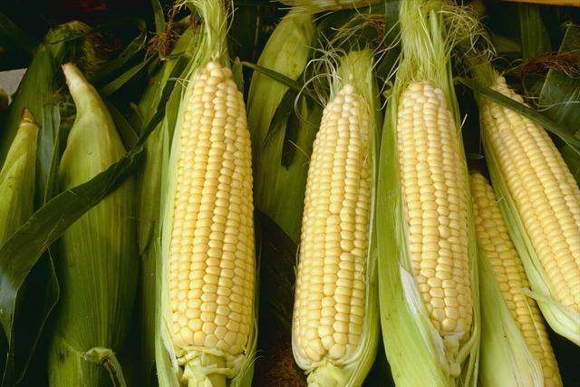
一.蛋白质工程崛起的缘由
01
实例
赖氨酸含量低
浓度影响酶活性
合成时需：
天冬氨酸激酶；
二氢吡啶二羧酸合成酶。
苏氨酸(352位）
产量提高
天冬酰胺(104位)
异亮氨酸
异亮氨酸

Slide 8
二.蛋白质工程的基本原理
02
1.目标：根据人们对蛋白质功能的特定需求，对蛋白质的结构进行设计改造，由于基因决定蛋白质，因此，对蛋白质的结构进行设计改造，最终通过改造或合成基因来完成。
思考：为什么蛋白质工程改造基因而不是直接改造蛋白质？
①蛋白质的高级结构十分复杂，直接改造难度大，基因结构相对简单，容易改造；
②蛋白质是由基因编码的，改造了基因可以间接改造蛋白质；
③基因可以遗传，蛋白质无法遗传；
2.天然蛋白质合成过程：
按照中心法则

Slide 9
二.蛋白质工程的基本原理
3.蛋白质工程的一般过程
逆中心法则
基因
DNA
找到并改变或合成
氨基酸序列多肽链
推测
蛋白质
三维结构
设计
新蛋白质预期功能
转录
翻译
折叠
mRNA
所需新蛋白质新功能
前提：
了解蛋白质结构和功能的关系
目的：
生产出符合人们生活需要的蛋白质
又称第二代基因工程
起点：
蛋白质的预期功能
终点：
获得大量的改造后的蛋白质
关键技术：基因工程
实质：
改造或合成基因结构

Slide 10
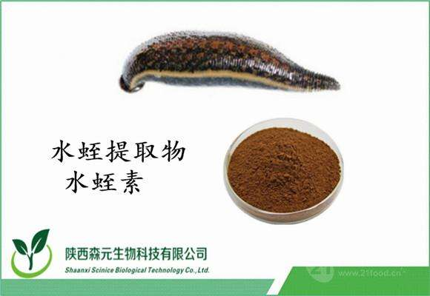
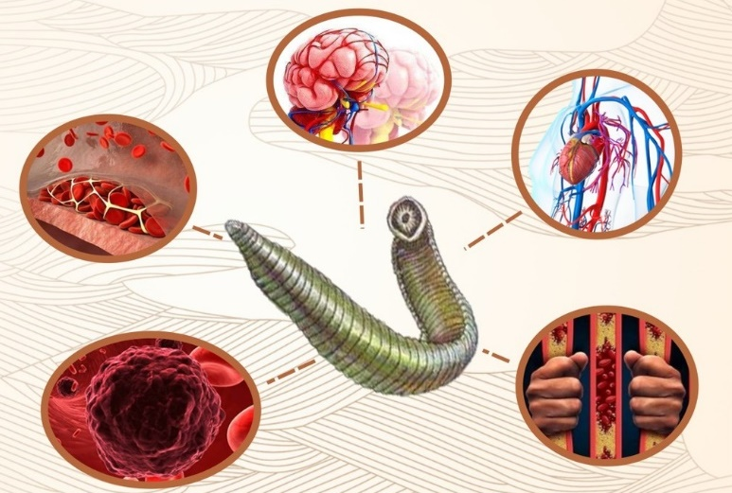
二.蛋白质工程的基本原理
4.蛋白质工程的实例
实例：提高水蛭素的抗凝血效率
水蛭素第47位天冬酰胺改造成赖氨酸或精氨酸，以此来提高抗凝血效率，可提高4倍。
水蛭素是自然界存在的最强抗凝血物质， 在防治心脑血管疾病和抗癌方面等具有特效。

Slide 11
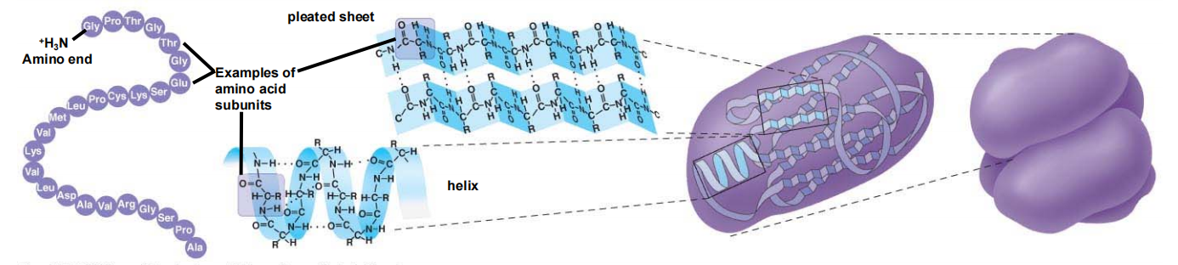
二.蛋白质工程的基本原理
4.蛋白质工程的类型
a.以据氨基酸的性质和特点，制造全新蛋白质（到目前还没有成功的例子）
b.改变蛋白质分子中某一个多肽链片段或一个特定的结构域
c.利用基因工程中的定点诱变技术，改造蛋白质分子某活性部位的一个或几个氨基酸残基（实践中运用的最多）
借助计算机构建蛋白质三维结构图

Slide 12
二.蛋白质工程的基本原理
3.蛋白质工程的一般过程
逆中心法则
基因
DNA
找到并改变或合成
氨基酸序列多肽链
推测
蛋白质
三维结构
设计
新蛋白质预期功能
转录
翻译
折叠
mRNA
所需新蛋白质新功能
前提：
了解蛋白质结构和功能的关系
目的：
生产出符合人们生活需要的蛋白质
又称第二代基因工程
起点：
蛋白质的预期功能
终点：
获得大量的改造后的蛋白质
关键技术：基因工程
实质：
改造或合成基因结构

Slide 13
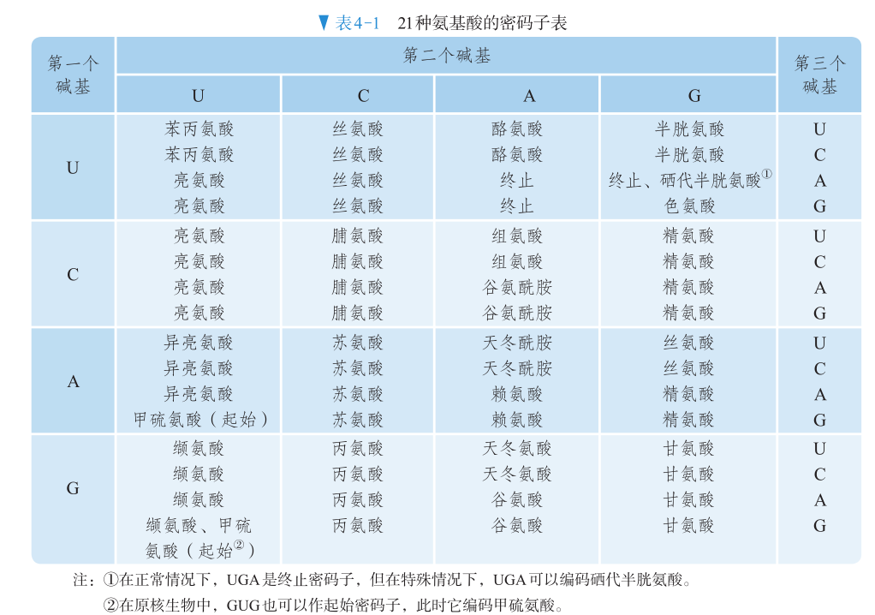
二.蛋白质工程的基本原理
P94思考.讨论
蛋白质工程基本思路的应用
某多肽链的一段氨基酸序列是：
丙氨酸
色氨酸
赖氨酸
谷氨酸
苯丙氨酸
怎样得出决定这一段肽链的脱氧核苷酸序列？请把相应的碱基序列写出来。
查密码子表得知：
丙氨酸（GCU、GCC、GCA、GCG)、色氨酸(UGG)、赖氨酸(AAA、AAG）、谷氨酸（GAA、GAG）、苯丙氨酸（UUU、UUC）。
推知mRNA序列为：
32
共 种可能序列
GCU（或C或A或G）UGG AAA（或G）GAA（或G）UUU（或C）

Slide 14
二.蛋白质工程的基本原理
思考.讨论
蛋白质工程基本思路的应用
丙氨酸
色氨酸
赖氨酸
谷氨酸
苯丙氨酸
查密码子表得知：
丙氨酸（GCU、GCC、GCA、GCG)、色氨酸(UGG)、赖氨酸(AAA、AAG）、谷氨酸（GAA、GAG）、苯丙氨酸（UUU、UUC）。
推知mRNA序列为：
32
共 种可能序列
GCU（或C或A或G）UGG AAA（或G）GAA（或G）UUU（或C）
脱氧核苷酸序列
CGA(或G或T或C) ACC TTT(或C)CTT（或C） AAA(或G)
GCT(或C或A或G)TGG AAA(或G)GAA（或G） TTT(或C)
32
共 种可能序列

Slide 15
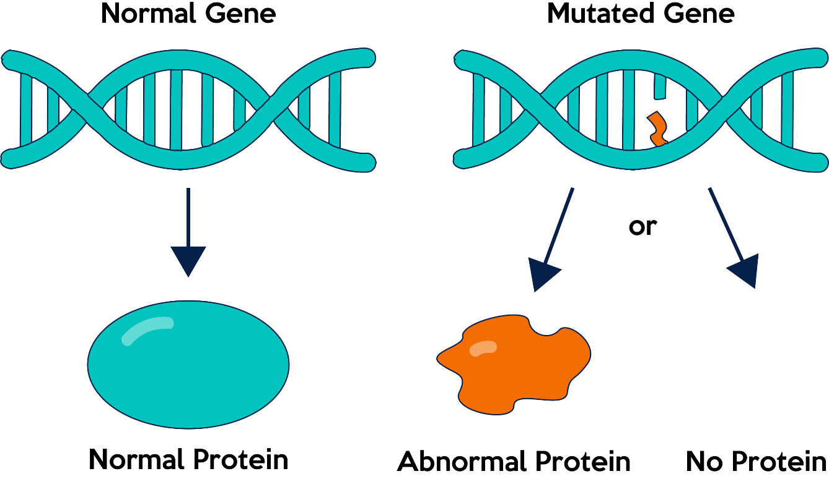
二.蛋白质工程的基本原理
思考.讨论
蛋白质工程基本思路的应用
确定目的基因的碱基序列后，怎样才能合成或改造目的基因？
提示：
确定目的基因的碱基序列后，可以人工合成目的基因或从基因文库中获取目的基因。对基因的改造经常会用到基因定点突变技术来进行碱基的替换、增添等。
天然蛋白质
改造蛋白质

Slide 16
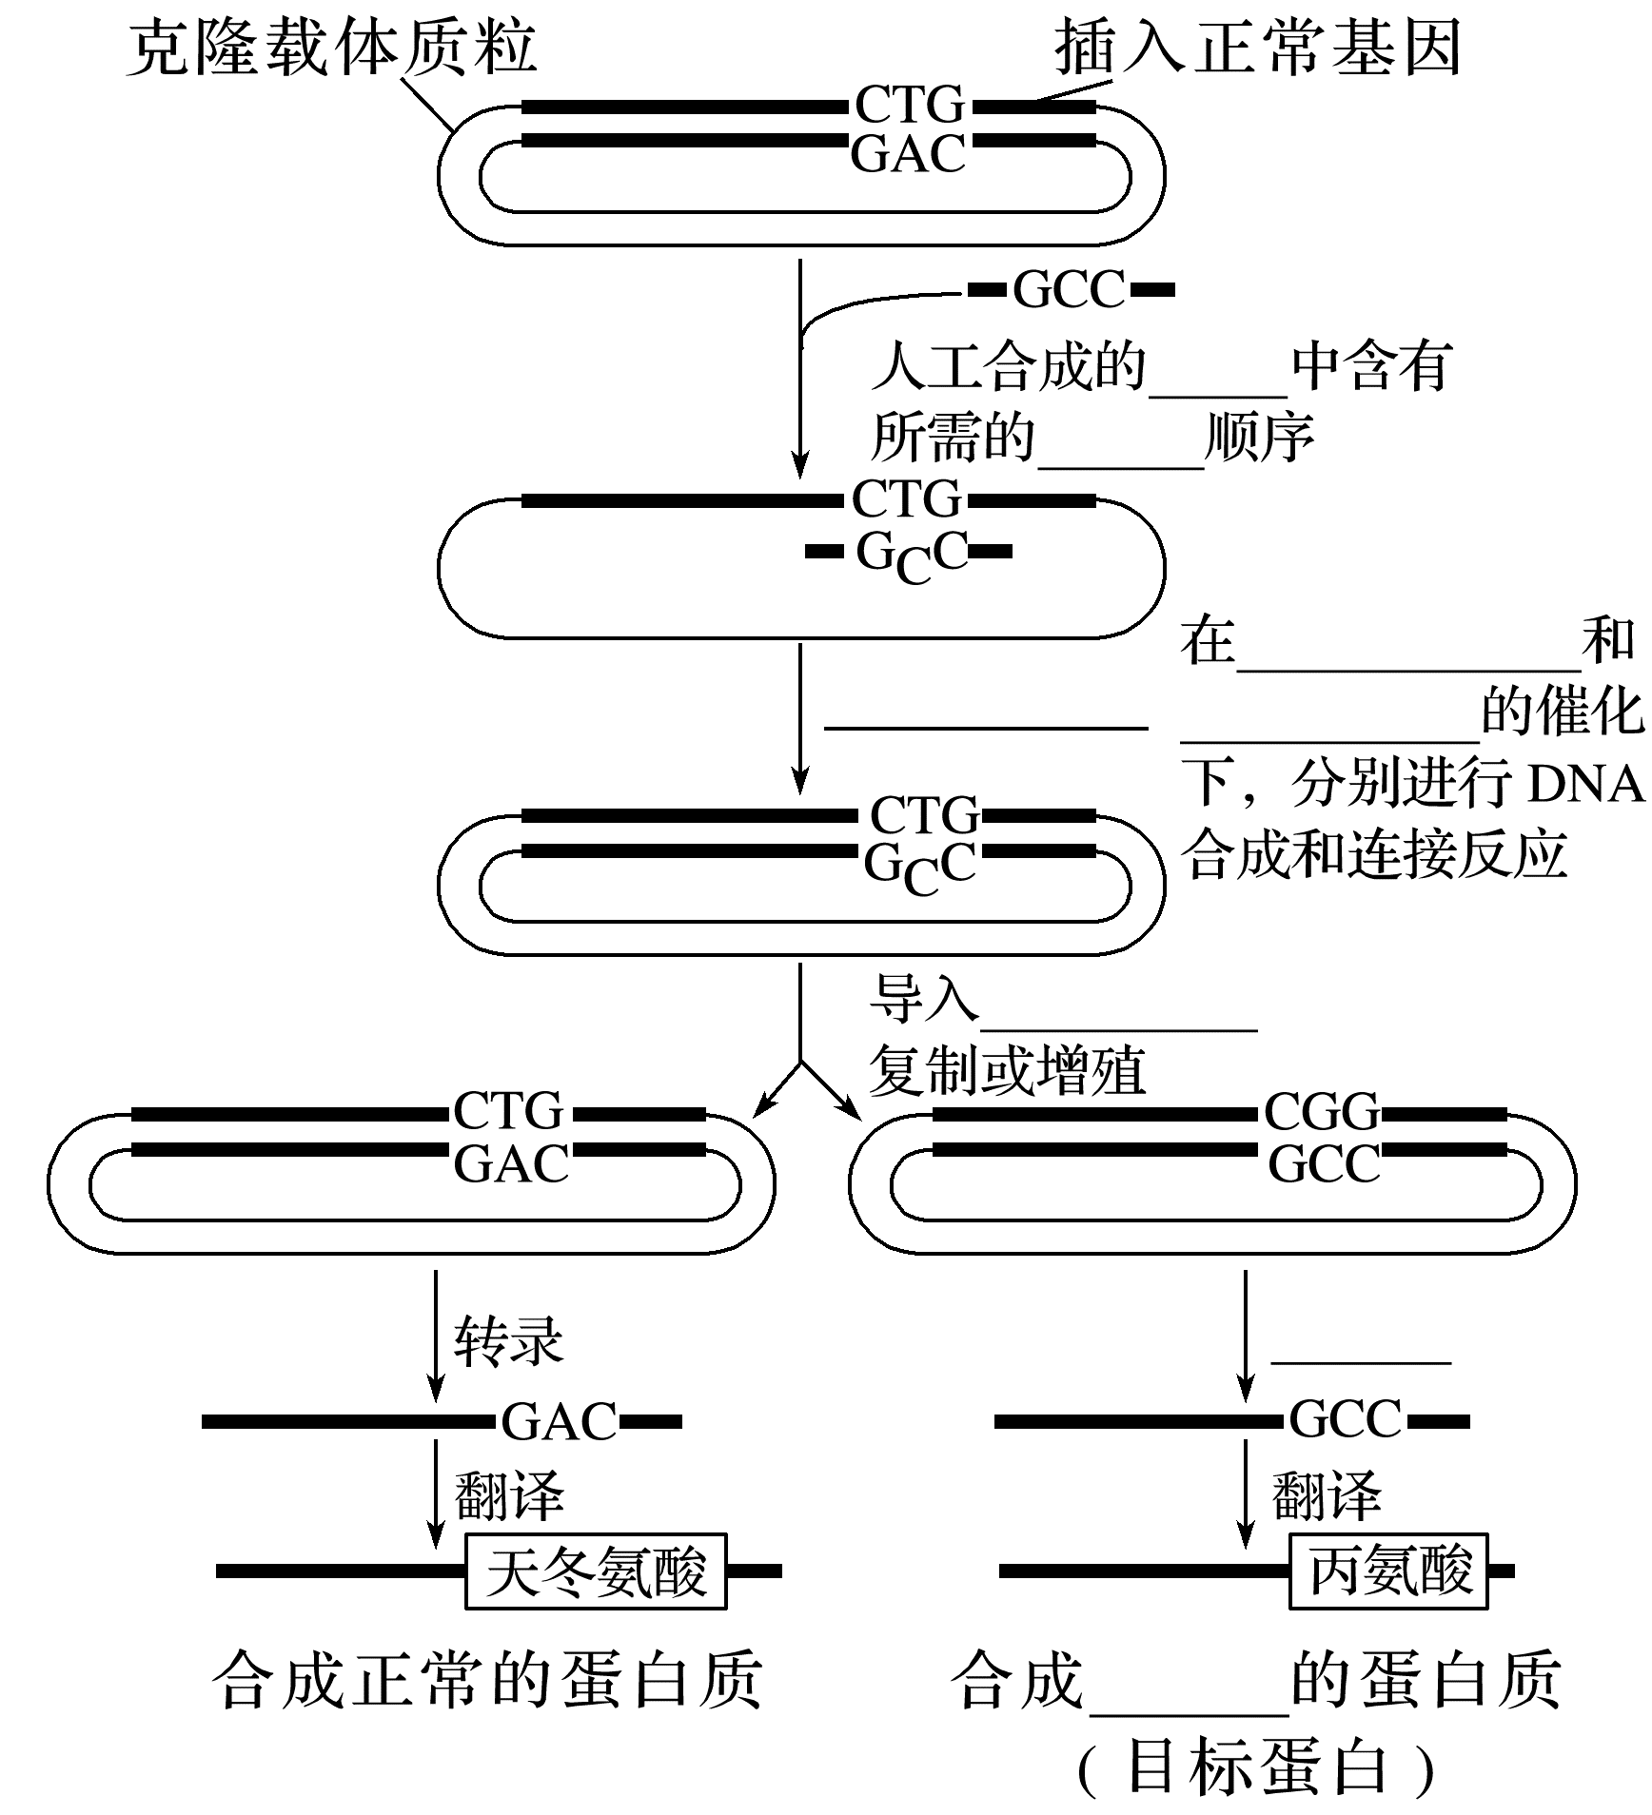
二.蛋白质工程的基本原理
引物
突变
DNA聚合酶
DNA连接酶
受体细胞
转录
突变
❖定点诱变法的过程示意图

Slide 17
二.蛋白质工程的基本原理
归纳总结定点诱变技术
项目 |  | 内容
条件 | 原料
 | 酶
 | 引物
操作方法
结果
适用范围
特点
4种脱氧核苷酸
DNA聚合酶和DNA连接酶
含突变位点的DNA分子片段
先通过PCR扩增已获得定点突变的基因，再通过基因工程将突变基因导入受体细胞，经过转录和翻译合成所需的蛋白质
后代中半数为诱变的DNA分子
空间结构完全清楚的蛋白质，进行“小改”
定点诱变有目的性和针对性

Slide 18
二.蛋白质工程的基本原理
归纳总结定点诱变技术
项目 |  | 内容
条件 | 原料
 | 酶
 | 引物
操作方法
结果
适用范围
特点
4种脱氧核苷酸
DNA聚合酶和DNA连接酶
含突变位点的DNA分子片段
先通过PCR扩增已获得定点突变的基因，再通过基因工程将突变基因导入受体细胞，经过转录和翻译合成所需的蛋白质
后代中半数为诱变的DNA分子
空间结构完全清楚的蛋白质，进行“小改”
定点诱变有目的性和针对性

Slide 19
二.蛋白质工程的基本原理
项目 |  | 蛋白质工程 | 基因工程
区别 | 起点
 | 过程
 | 实质
 | 结果
 | 应用及现状
联系
预期蛋白质功能
目的基因
预期蛋白质功能→设计蛋白质结构→推测氨基酸序列→推测脱氧核苷酸序列→合成DNA→表达出蛋白质
获取目的基因→构建基因表达载体→导入受体细胞→目的基因的检测与鉴定
通过改造相应的基因达到对蛋白质的改造
基因重组
可以创造出自然界不存在的蛋白质
生产自然界已存在的蛋白质
①主要集中在对现有蛋白质进行改造，②对创造新的蛋白质还有许多技术难题未突破，因为蛋白质高级结构非常复杂，人们对此知之甚少
①已被广泛应用，如转基因植物、动物、药品生产等已商业化
①蛋白质工程获得目的基因后，需要通过基因工程获得预期蛋白质
②蛋白质工程是在基因工程的基础上，延伸出来的第二代基因工程

Slide 20
蛋白质工程与基因工程的比较
项目 | 蛋白质工程 | 基因工程
操作对象
操作起点
操作水平
操作流程
结果
实质
联系
基因
基因
预期蛋白质功能
目的基因
DNA分子水平
DNA分子水平
预期蛋白质功能→设计蛋白质结构→推测氨基酸序列→找到并改变对应的脱氧核苷酸序列（基因）或合成新基因→获得所需要的蛋白质
目的基因的筛选与获取→构建基因表达载体→将目的基因导入受体细胞→目的基因的检测与鉴定
可生产自然界没有的蛋白质
生产自然界已有的蛋白质
将一种生物的基因转移到另一种生物体内(基因重组），后者可以产生它本不能产生的蛋白质，进而表现出新的性状
通过改造或合成基因来定向改造现有蛋白质或制造新的蛋白质
①蛋白质工程是在基因工程基础上延伸出来的第二代基因工程；
②蛋白质工程离不开基因工程，其包含基因工程的基本操作。

Slide 21
二.蛋白质工程的基本原理
思考：如何辨别一个操作是基因工程还是蛋白质工程？
是
蛋白质工程
看基因
是否合成新的基因
是
蛋白质工程
是否对原有基因进行改造
否
否
基因工程
是
看蛋白质
基因工程
是否为天然蛋白质
否
蛋白质工程

Slide 22
蛋白质工程
以蛋白质分子的结构规律及其与生物功能的关系作为基础，通过改造或合成基因，来改造现有蛋白质，或制造一种新的蛋白质，以满足人类生产和生活的需求
操作对象：
结果：
与基因工程的关系：
理论和技术：
改造或合成基因
改造现有蛋白质，或制造一种新的蛋白质
在基因工程基础上延伸出来的第二代基因工程
分子生物学、晶体学和计算机技术

Slide 23
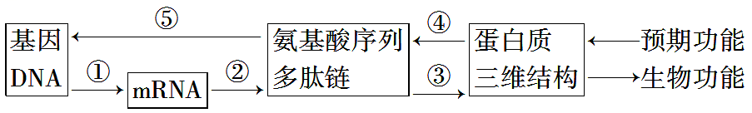
课堂练习
.下图为蛋白质工程操作的基本思路，请据图回答下列问题：
（1）代表蛋白质工程操作思路的过程是_____；代表中心法则内容的是________。(填写数字)
（2）写出图中各数字代表的生物学过程的名称或内容： ①______；②______；③______；④______；⑤__________。
（3）蛋白质工程的目的是_______________________________________ _____________________，通过___________________实现。
（4）从图中可以看出蛋白质工程的基本途径与中心法则是______的。
④⑤
①②③
转录
翻译
折叠
推测
改造合成
根据人们对蛋白质功能的特定需求，对蛋白
质的结构进行分子设计
基因改造或基因合成
相反

Slide 24
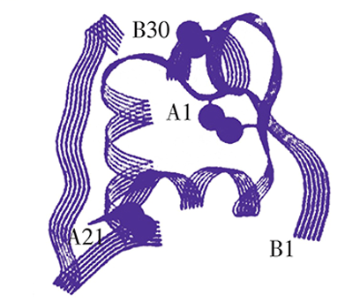
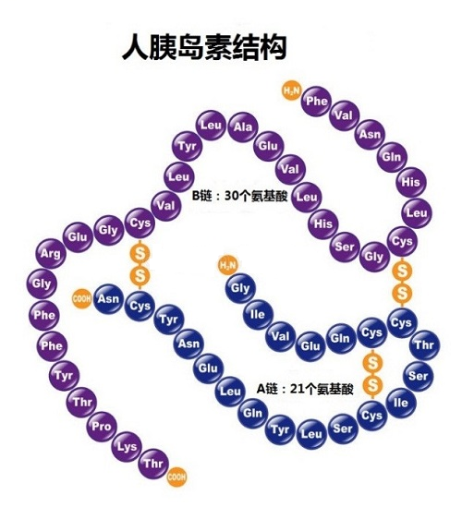
三.蛋白质工程的应用
1.医药工业方面
(1) 研发速效胰岛素类似物
定点突变
天然蛋白质易形成二聚体或六聚体
预期功能
降低胰岛素的聚合作用
设计
结构
改变B链第20～29位氨基酸组成
阻碍胰岛素从注射部位进入血液，延缓了降血糖作用
推测序列
翻译
B28位脯氨酸替换为天冬氨酸或将它与B29位的赖氨酸交换位置
转录
新胰岛素基因
改造
多肽链
mRNA
折叠等
预期结构
行使功能
速效胰岛素类似物

Slide 25
三.蛋白质工程的应用
03
1.医药工业方面
定点突变
（2）延长干扰素体外保存时间
天然干扰素不易保存
预期功能
延长保存时间
设计结构
氨基酸替换
推测序列
一个半胱氨酸变成丝氨酸
改造
行使功能
预期结构
在-70℃下可以保存半年
折叠
翻译
转录
多肽链
mRNA
新干扰素基因

Slide 26
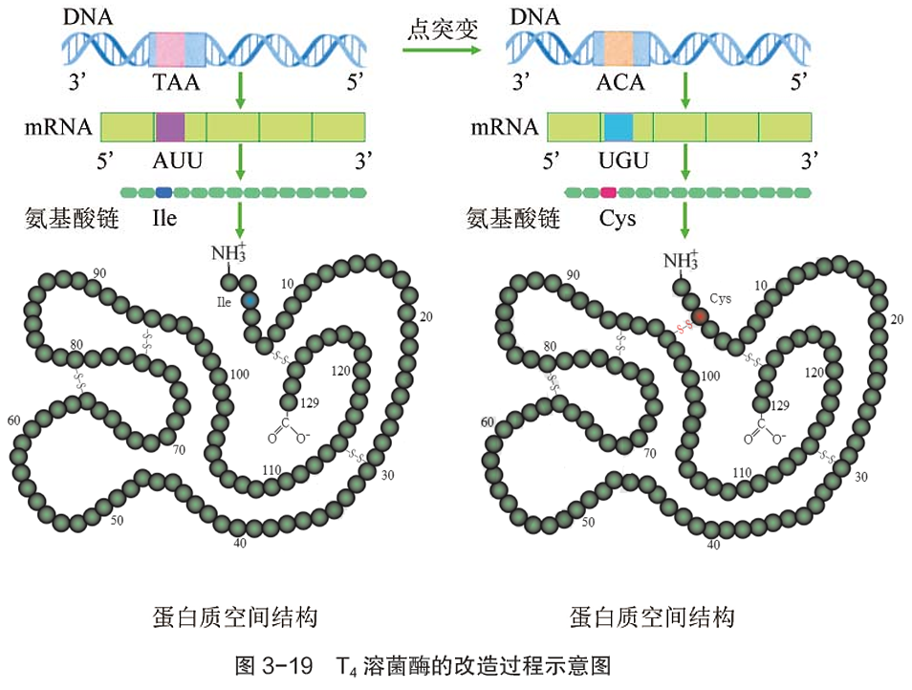
三.蛋白质工程的应用
03
1.医药工业方面
（3）提高蛋白质的热稳定性
定点突变
半胱氨酸
第3位上的
异亮氨酸
与第97位的半胱氨酸形成-s-s-

Slide 27
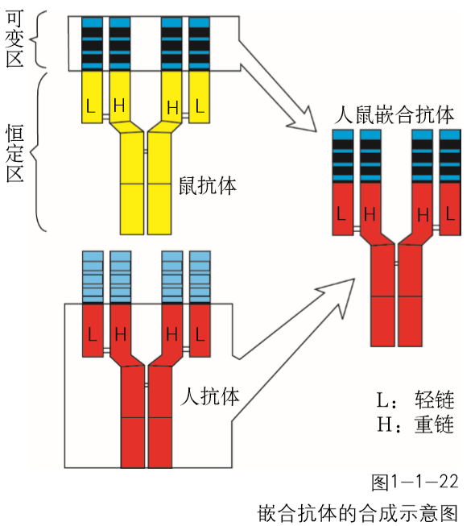
三.蛋白质工程的应用
03
1.医药工业方面
基因融合
（4）降低人对小鼠单克隆抗体的免疫反应
通过改造基因，将小鼠抗体上结合抗原的区域（即可变区）“嫁接”到人的抗体（即恒定区）上，经过这样改造的抗体诱发免疫反应的强度就会减低很多。
人鼠嵌合体

Slide 28
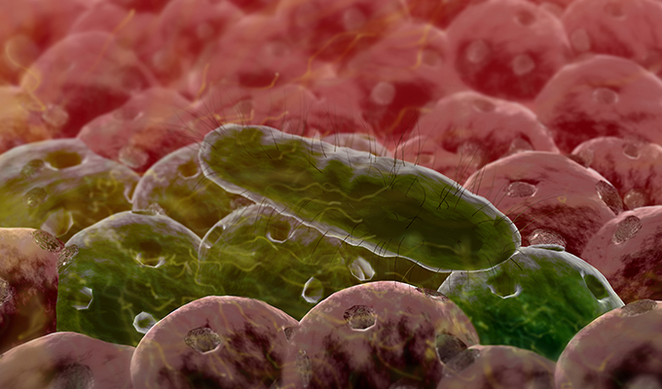
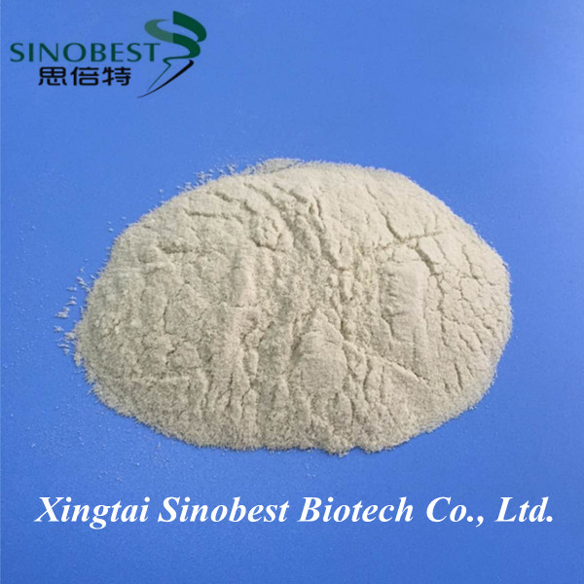
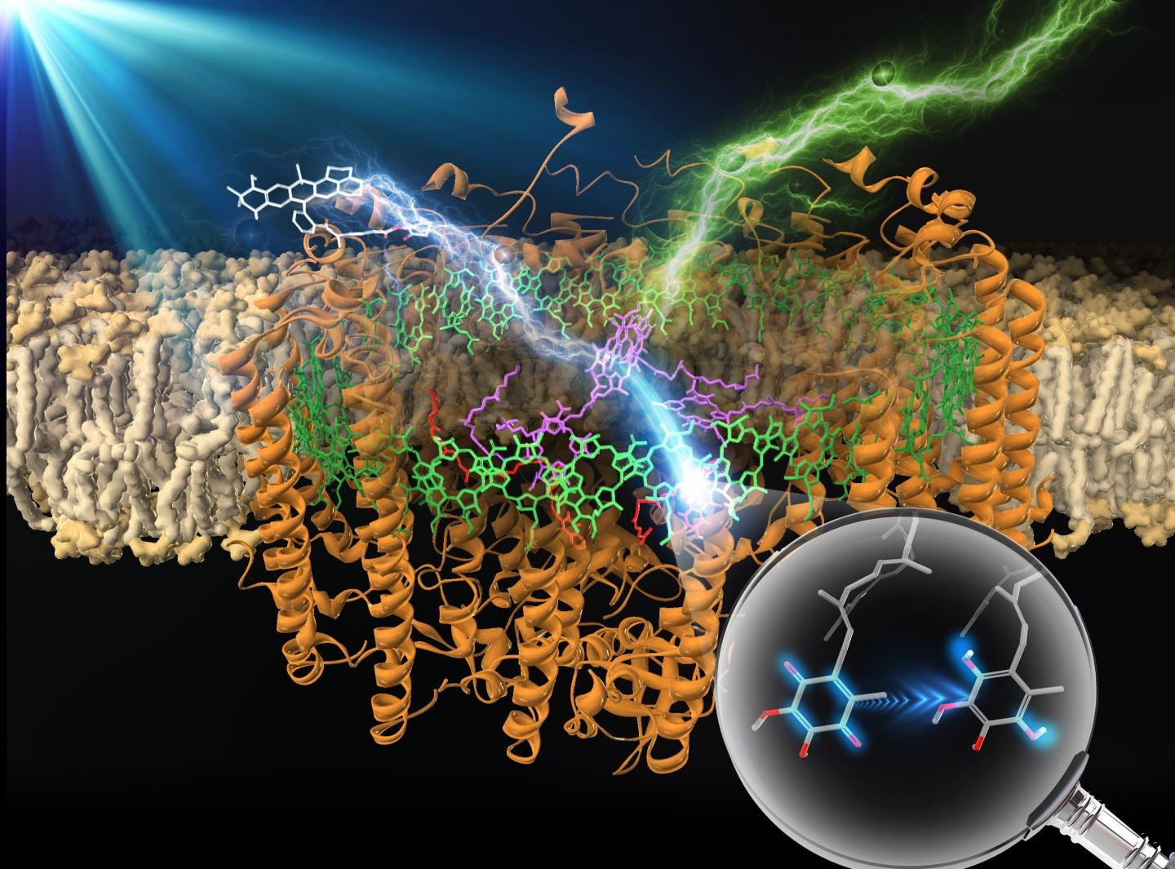
三.蛋白质工程的应用
03
2.其他工业方面
蛋白质工程被广泛用于改进酶的性能或开发新的工业用酶。
如枯草杆菌蛋白酶具有水解蛋白质的作用，常被用于洗涤剂工业、丝绸工业等。迄今为止，利用蛋白质工程获得的该酶的突变体已有上百种，从中可能筛选出一些符合工业化生产需求的突变体，从而提高这种酶的使用价值。
3.农业方面
改造某些参与调控光合作用的酶，以提高植物光合作用的速率，增加粮食的产量。利用蛋白质工程的思路设计优良微生物农药，通过改造微生物蛋白质的结构，使它防治病虫害的效果增强。

Slide 29
课堂小结
理论基础
蛋白质分子的结构规律及其与生物功能的关系
技术手段
通过改造或合成基因,来改造现有蛋白质，或制造一种新的蛋白质
蛋白质工程
目标
根据人们对蛋白质功能的特定需求,对蛋白质的结构进行设计改造
从预期的蛋白质功能出发→设计预期的蛋白质结构→推测应有的氨基酸序列→找到并改变相对应的脱氧核苷酸序列（基因）或合成新的基因→获得所需要的蛋白质。
基本思路
药物研发
改进酶的性能或开发新的工业用酶
增加粮食产量、研发新型农药
实践应用

Slide 30
第四节
蛋白质工程的原理和应用
练习与应用
一、概念检测
1. 蛋白质工程可以说是基因工程的延伸。判断下列相关表述是否正确。
（1）基因工程需要在分子水平对基因进行操作，蛋白质工程不需要对基因进行操作。 （ ）
（2）蛋白质工程需要改变蛋白质分子的所有氨基酸序列。 （ ）
（3）蛋白质工程可以改造酶，提高酶的热稳定性。 （ ）
2. 蛋白质工程是在深入了解蛋白质分子的结构与功能关系的基础上进行的，它最终要达到 的目的是 （ ）
A. 分析蛋白质的三维结构
B. 研究蛋白质的氨基酸组成
C. 获取编码蛋白质的基因序列信息
D. 改造现有蛋白质或制造新的蛋白质，满足人类的需求
3. 水蛭素是一种蛋白质，可用于预防和治疗血栓。研究人员发现，用赖氨酸替换水蛭素第 47位的天冬酰胺可以提高它的抗凝血活性。在这 项替换研究中，目前可行的直接操作对象是（ ）
A.基因 B.氨基酸 C.多肽链 D.蛋白质
×
×
√
D
A

Slide 31
第四节
蛋白质工程的原理和应用
练习与应用
二、拓展应用
T4溶菌酶是一种重要的工业用酶，但是它在温度较高时容易失去活性。为了提高T4溶菌酶的耐热性，科学家首先对影响T4溶菌酶耐热性的一些重要结构进行了研究。然后以此为依据对相关基因进行改造，使T4溶菌酶的第3位异亮氨酸变为半胱氨酸。于是，在该半胱氨酸与第97位的半胱氨酸之间形成了一个二硫键，T4溶菌酶的耐热性得到了提高。这项工作属于什么工程的范畴？在该实例中引起T4溶菌酶空间结构发生改变的根本原因是什么？如果要将该研究成果应用到生产实践，还需要做哪些方面的工作？
【提示】这项工作属于蛋白质工程的范畴。引起T4溶菌酶空间结构发生改变的根本原因是基因的碱基序列发生了变化。如果要将改造后的T4溶菌酶应用于生产实践,还有很多工作需要做。例如由于改造后酶的空间结构发生了变化,因此它的一些基本特性需要重新明确,包括它能耐受的温度范围、催化反应的最适温度、酶活力的大小等;需要建立规模化生产该酶的技术体系,评估生产成本等。

Slide 32
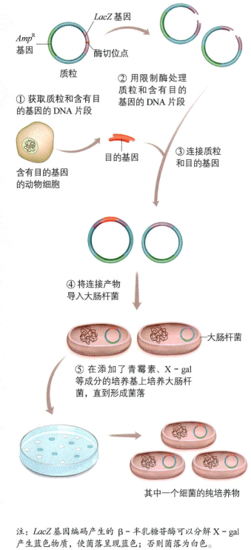
第四节
蛋白质工程的原理和应用
复习与提高
1. 某动物体内含有研究者感兴趣的目的基因，研究者欲将该基因导入大肠杆菌的质粒中保存。该质粒含有氨苄青霉素抗性基因(AmpR)、LacZ基因及一些酶切位点，其结构和简单的操作步骤如下图所示。
请根据以上信息回答下列问题。
(1)在第②步中，应怎样选择限制酶？
【答案】应选择用相同的限制酶或切割能产生相同末端的
限制酶切割质粒和含有目的基因的DNA片段，并且注意限
制酶的切割位点不能位于目的基因的内部，以防破坏目的
基因，限制酶也不能破坏质粒的启动子、终止子、标记基因、
复制原点等结构。

Slide 33
第四节
蛋白质工程的原理和应用
复习与提高
(2)在第③步中，为了使质粒DNA与目的基因能连接，还需要在混合物中加入哪种物质？
【答案】加入DNA连接酶。
(3)选用含有AmpR和LacZ基因的质粒进行实验有哪些优势？
【提示】该质粒便于进行双重筛选。标记基因AmpR基因可用于检测质粒是否导入了大肠杆菌，一般只有导入了质粒的大肠杆菌才能在添加了青霉素的培养基上生长。而由于LacZ基因的效应，这些生长的菌落可能出现两种颜色：含有空质粒（没有连接目的基因的质粒）的大肠杆菌菌落呈蓝色；含有重组质粒的大肠杆菌菌落呈白色。
(4)含有重组质粒的大肠杆菌菌落将呈现什么颜色？为什么？
【答案】含有重组质粒的大肠杆菌菌落呈白色。因为目的基因的插入破坏了LacZ基因的结构，使其不能正常表达，形成β-半乳糖苷酶，底物X-gal也就不会被分解。

Slide 34
第四节
蛋白质工程的原理和应用
复习与提高
2. 科学家将 Oct3/4、Sox2、c-Myc 和Klf4基因通过逆转录病毒转入小鼠成纤维细胞中，然后在培养ES细胞的培养基上培养这些细胞。2〜3周后，这些细胞显示出ES细胞的形态、具有活跃的分裂能力，它们就是iPS细胞。请回答下列问题。
(1)在这个实验过程中，逆转录病毒的作用是什么？
【答案】逆转录病毒是载体，能将外源基因Oct3/4、Sox2、c-Myc和KIf4送入小鼠成纤维细胞。
(2)如何证明iPS细胞的产生不是由于培养基的作用？
【提示】可以设置对照组。将转入外源基因和没有转人外源基因的细胞分别培养在相同的培养基中，并确保其他培养条件相同。如果只有转入外源基因的细胞转化成了iPS细胞，就可以证明iPS细胞的产生不是由于培养基的作用。

Slide 35
第四节
蛋白质工程的原理和应用
复习与提高
(3)如果要了解 Oct3/4、Sox2、c-Myc 和Klf4基因在诱导iPS细胞时，每个基因作用的相对大小，该如何进行实验？请你给出实验设计的思路。
【提示】可以依次去掉1个基因，将其他3个基因转入小鼠成纤维细胞中，然后通过与转入4个基因的小鼠成纤维细胞的诱导情况进行比较，来推测缺失的那个基因对诱导iPS细胞的影响，进而判断每个基因作用的相对大小。（其他合理答案均可）
(4)若将病人的皮肤成纤维细胞诱导成iPS 细胞，再使它转化为需要的细胞，用这些细胞给该病人治病，这是否会引起免疫排斥反应？为什么？iPS细胞具有分裂活性，用它进行治疗时可能存在什么风险？
【提示】不会引起免疫排斥反应，因为在诱导转化的过程中细胞的遗传物质没有发生变化，理论上产生的还是“自体”细胞。iPS细胞拥有分化为各种细胞的潜能，因此存在分化成肿瘤细胞的风险。

Slide 36
第四节
蛋白质工程的原理和应用
复习与提高
3. 水稻根部一般没有根瘤菌，在种植时常需要施加氮肥。科学家想利用基因工程技术来减少施用氮肥的生产成本及可能造成的环境污染，他们提出了以下两种方案。方案一 把根瘤菌的固氮相关基因导入水稻根系微生物中，使微生物能在根系处固氮，从而减少氮肥的施用量。方案二 直接将固氮相关基因导入水稻细胞中，建立水稻的“小型化肥厂”，让水稻直接固氮，这样就可以免施氮肥了。
(1)请评估这两种方案哪种更容易实现。
【提示】从亲缘关系的远近来看，固氮相关基因可能更容易在水稻根系微生物中稳定存在和表达，进而使其具有固氮的能力。（其他合理答案均可）
(2)如果两个方案都实现的话，你认为哪种更值得推广？请说出你的理由。
【提示】此题不要求有唯一的答案，学生可从便捷性、安全性、经济性等角度进行分析，言之成理即可。例如，从便捷性角度认为能固氮的水稻新品种更值得推广；或从转基因安全性角度认为能固氮的水稻根系微生物更值得推广等

